Slide 1


SEMINÁŘ PRO ŽADATELE
VÝZEV č. 02_16_023 a 02_16_023
Podpora škol formou projektů zjednodušeného vykazování
–
Šablony pro MŠ a ZŠ I

Slide 2
Co vám chceme sdělit
Princip zjednodušeného vykazování u projektů
Představení výzvy č. 02_16_22 a č. 02_16_23
Představení šablon
Základní informace k IS KP14+

Slide 3
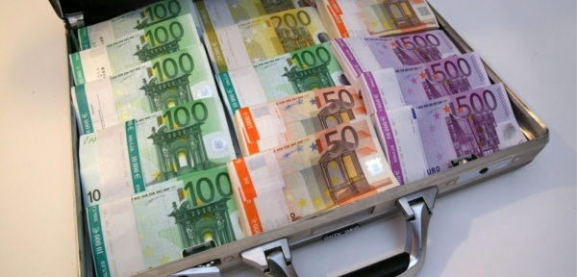
Šablony
http://im.tiscali.cz/press/2012/09/07/1971-kufr-plny-penez-ilustracni-foto-653x367.jpg (26-4-2016)
4 500 000 000 Kč

Slide 4
Základní znaky zjednodušeného vykazování projektů
Projekt žadatel skládá z předem definovaných šablon/aktivit
Šablona má předem definovaný výstup
Schválený výstup = způsobilý výdaj

Slide 5
Základní znaky zjednodušeného vykazování projektů
Žádost o podporu i zprávy o realizaci se předkládají ve zjednodušené formě
Není sestavován rozpočet
Není předkládáno a kontrolováno účetnictví
Není vyžadován samostatný projektový účet
Obdržené finanční prostředky se mohou používat napříč šablonami

Slide 6
Šablona = aktivita
Šablona – předem definovaná činnost (cíl, popis, výstup, dokládání, náklady, indikátory)
Výstup šablony – předem definován, dokládá se ve zprávě o realizaci projektu
Ke každé šabloně jsou přiřazeny indikátory – viz Kalkulačka indikátorů

Slide 7
Celkové náklady na aktivitu
Celkové náklady na šablonu
Jednotková cena
Stanovena na základě průzkumů cen
Závazná, nelze ji měnit
Využití jednotkové ceny
Pro realizaci aktivity/projektu
Způsob rozložení nákladů – v kompetenci ředitele školy

Slide 8
Způsobilost výdajů
Způsobilost výdajů
Datum zahájení fyzické realizace projektu může být nejdříve: 1. 8. 2016
Zahájení (fyzické) realizace projektu je možný maximálně jeden měsíc před datem podání žádosti o podporu
Pokud byly výstupy dosaženy v době realizace projektu a schváleny poskytovatelem dotace, jsou související výdaje způsobilé
Možnost využití finančních prostředků napříč šablonami

Slide 9
Účetnictví
Účetnictví
Účetnictví projektu příjemce nepředkládá a ani se ze strany MŠMT nekontroluje
Projektový účet není nutné zřizovat
Příjemce je povinen dodržovat platnou legislativu

Slide 10
Způsob poskytnutí dotace
Poskytnutí dotace
Dotace bude poskytnuta prostřednictvím zřizovatele dle zákona č.218/2000 Sb., o rozpočtových pravidlech a bude označena účelovým znakem 33063
MŠMT→ kraj → obec → škola nebo
MŠMT→ magistrát →městská část Prahy→ škola
MŠMT→ soukromá a církevní škola
MŠMT→ školy zřizované MŠMT

Slide 11
Sestavení projektu
Sestavení projektu
Projekt se sestavuje výběrem jednotlivých šablon
Žadatel šablony nevytváří/ jsou předem definované
Šablony se volí do výše maximální částky na projekt
Nutno zohlednit časové i administrativní kapacity

Slide 12
Sestavení rozpočtu
Sestavení rozpočtu
Žadatel nevytváří položky rozpočtu
Rozpočet se sestavuje automaticky volbou šablon
Nutné hlídat minimální a maximální částku pro školu

Slide 13
Veřejné zakázky
Veřejné zakázky
Na dodávky (zboží) a služby
Posouzení souvislosti věcné, časové a místní za IČ
VZ malé hodnoty:
od předpokládané hodnoty 400.000Kč bez DPH do výše min. hodnoty dle ZVZ
pravidla OP VVV
VZ dle zákona č. 137/2006 Sb. (ZVZ):
od 2.000.000 Kč bez DPH
pravidlo pro VZ s uzavřenou smlouvou od 500.000Kč – zveřejnění na profilu zadavatele

Slide 14
Výzva Šablony pro MŠ a ZŠ I
Výzva č. 02_16_022: pro MŠ a ZŠ v krajích
Výzva č. 02_16_023: pro MŠ a ZŠ v Praze
identické výzvy
liší se pouze v území dopadu:
více rozvinuté regiony (Praha – výzva 23)
méně rozvinuté regiony (kraje– výzva 22)

Slide 15
Cíl výzvy
Usnadnit implementaci inkluzivního vzdělávání do škol
Podpora osobnostně profesního rozvoje pedagogů

Slide 17
Popis výzev
Druh výzev: průběžné
Fond: ESF
Délka trvání projektů: 24 měsíců
Ukončení příjmu žádostí: 30. 6. 2017
Ukončení realizace projektů: do 31. 8. 2019

Slide 18
Oprávnění žadatelé
Mateřské školy
Základní školy
Mateřské a základní školy
Zapsané ve školském rejstříku
Ve školním roce, v němž žádost o podporu podávají, musí mít minimálně jedno dítě/žáka
Partnerství není povoleno
Udržitelnost projektu není

Slide 19
Podpora de minimis
  MŠ a ZŠ, jež nejsou příspěvkovými organizacemi obcí, krajů a MŠMT
  Úplata za vzdělávání ze soukromých zdrojů překračuje 50% celkových nákladů na vzdělávání a zároveň podpora nemá pouze lokální dopad
  Těmto žadatelům bude podpora poskytnuta v režimu de minimis.
Notes:
celková výše podpory de minimis, kterou poskytne jednomu podniku členský stát, nesmí v rozhodném období přesáhnout částku 200 000 EUR. Disponibilní částku pro čerpání podpory de minimis si žadatel může ověřit v Centrálním registru podpor de minimis na stránkách Ministerstva zemědělství (http://eagri.cz/public/app/RDM/Portal).
Doporučujeme všem žadatelům, aby si před podáním žádosti o podporu, která má být poskytnuta v režimu de minimis, vždy ověřili svůj „disponibilní limit“ pro čerpání de minimis a přizpůsobili rozpočet svého projektu tak, aby poskytnutím podpory nedošlo k překročení tohoto limitu.
Období tří let by mělo být posuzováno průběžně tak, že při novém přidělení podpory de minimis je třeba vzít v úvahu celkovou výši poskytnuté podpory de minimis v dotčeném jednoletém období a během dvou předchozích jednoletých účetních období. Doba tří jednoletých období bude stanovena podle účetního období používaného podnikem. Žadatel je povinen v rámci čestného prohlášení informovat poskytovatele podpory, jaké účetní období používá, a v případě, že aplikuje hospodářský rok, je nutné, aby zároveň vymezil začátek a konec svého hospodářského roku.

Slide 20
Dotazníkové šetření
Vyhodnocení dotazníku a pokyny k možnostem čerpání ze šablon jsou zpřístupněny v rozhraní
https://sberdat.uiv.cz/login
Nutnost zvolení 1 šablony rozvíjející nejslabší oblast školy v porovnání s průměrem ČR, která vyplyne z dotazníkového šetření

Slide 21
Bagatelní podpora
Bagatelní podpora
Časová dotace jednotlivých absolvovaných
vzdělávacích akcí konkrétní osoby
Minimum pro tuto výzvu je 24 hodin / osoba
Mohou se sčítat např. semináře, workshopy, DVPP, praxe, stáže
V okamžiku dosažení hranice bagatelní podpory je osoba započítána do indikátoru
6 00 00 - Celkový počet účastníků

Slide 22
Výše podpory na 1 projekt
Minimální
200 000 Kč
Maximální
200 000 Kč
+
(počet dětí/žáků školy x 2200 Kč)

Slide 23
Výše podpory na 1 projekt
Případ MŠ+ZŠ:
200 000 Kč za MŠ
+
200 000 Kč za ZŠ
=
400 000 Kč
+
(počet dětí/žáků školy x 2200 Kč)

Slide 24
Kalkulačka indikátorů
Kalkulačka indikátorů
Povinná příloha projektové žádosti
Kalkulačka bude přílohou výzvy
Indikátory
Rozpočet projektu
- kalkulačka pomáhá k optimálnímu výběru
šablon
- hlídá maximální možnou výši dotace

Slide 25
Kalkulačka indikátorů
Indikátory
Indikátor výstupu, milník a indikátor výsledku
V projektové žádosti je nutné nastavit výchozí hodnoty indikátorů
5 16 10
5 17 10
5 15 10
Indikátor 5 10 10 – doplněn na základě vyhodnocení dotazníku na konci realizace projektu

Slide 26
Poskytnutí dotace
Poskytnutí dotace
Celkovou dotaci poskytneme ve 2 zálohových platbách
1. zálohová platba – 60% celkových výdajů projektu poskytneme do 30 pracovních dnů po vydání Právního aktu
2. zálohová platba – 40% celkových způsobilých výdajů bude proplacena po schválení první průběžné ZoR projektu

Slide 27
Podání žádosti o podporu
Probíhá v IS KP14+ (https://mseu.mssf.cz/)
Pouze elektronicky (nutný elektronický podpis)
Validace subjektu – Registr osob –
od 1. 1. 2018 povinně všechny subjekty v ROS

Slide 28

Představení šablon

Slide 29
Cíl výzvy a podporované aktivity
Podpora MŠ a ZŠ formou projektů zjednodušeného vykazování
Personální podpora
Osobnostně profesní rozvoj pedagogů
Usnadňování přechodu dětí z MŠ do ZŠ
Čtenářské a matematické kluby
Doučování žáků
Setkávání
s rodiči

Slide 30
Personální podpora – Oprávnění žadatelé
Mateřské školy
Základní školy
O personální podporu nemohou žádat MŠ a ZŠ zřízené dle §16 odst. 9 školského zákona (speciální)

Slide 31
Personální podpora
  Školní asistent (MŠ, ZŠ) – úvazek 0,5/ měs.
  Školní speciální pedagog (MŠ, ZŠ) – úvazek 0,5/ měs.
  Školní psycholog (MŠ, ZŠ) – úvazek 0,5/ měs.
  Sociální pedagog (MŠ, ZŠ) – úvazek 0,1/ měs.
  Chůva (MŠ) – úvazek 0,5/ měs.

Slide 32
Školní asistent (MŠ, ZŠ)
Nepedagogický pracovník
Kvalifikace: SŠ ped., VOŠ ped., VŠ ped. nebo kurz pro asistenty pedagoga 120 hod.
3 děti/ žáci ohrožení školním neúspěchem
Podpora v rodině a při spolupráci s rodiči
Komunikace s komunitou, rodinou a školou
Pomoc při rozvoji mimoškolních a volnočasových aktivit
Administrativní a organizační podpora

Slide 33
Školní speciální pedagog (MŠ, ZŠ)
Kvalifikace: dle zákona o PP
3 děti/ žáci s potřebou podpůrných opatření stupně 1
Diagnostické a intervenční činnosti
Vytváření a zlepšování podmínek a začleňování žáků s SVP do hlavního vzdělávacího proudu
Příprava IVP pro žáky s SVP a spolupráce se školskými poradenskými zařízeními a dalšími institucemi

Slide 34
Školní psycholog (MŠ, ZŠ)
Kvalifikace: dle zákona o PP
3 děti/ žáci s potřebou podpůrných opatření stupně 1
Pozoruje prostředí ve třídě a chování žáků
Diagnostika problémů žáků
Konzultace s žáky, učiteli i rodiči žáků
Spolupráce se školskými poradenskými zařízeními i se zdravotnickými zařízeními

Slide 35
Sociální pedagog (MŠ, ZŠ)
Nepedagogický pracovník
Kvalifikace: VŠ v oborech zaměřených na sociální pedagogiku nebo sociální práci
3 děti/ žáci ohrožení školním neúspěchem
Podpora vzdělávání sociálně znevýhodněných dětí
Ochrana dětí – děti zneužívané, zanedbávané, traumatizované
Prevence obtíží v oblasti chování
Vzdělávání učitelů školy a zvyšování jejich povědomí v sociálních otázkách
Spolupráce s obcemi a dalšími veřejnými institucemi

Slide 36
Chůva (MŠ)
Nepedagogický pracovník
Studium v oblasti pedagogiky, zdravotnictví nebo sociální péče
Kvalifikační kurz (dle NSK Chůva pro hrací koutky nebo Chůva pro děti do zahájení povinné školní docházky)
Alespoň 2 dvouleté děti, které dosáhnou věku 3 let až ve 2. pololetí školního roku
Základní péče o děti – oblékání, hygiena, prevence úrazů, bezpečnost
Podpora v rozvoji dítěte formou her, malování, čtení, řečových her

Slide 37
Osobnostně sociální a profesní rozvoj pedagogů
  Pro MŠ formou DVPP
výběr z několika časových dotací - individuálně i týmově
zaměření na: inkluzi, osobnostní rozvoj, sociální rozvoj,
čtenářská a matematická gramotnost,
  specifika práce s dvouletými dětmi, supervize

Slide 38
Další šablony pro MŠ
Sdílení zkušeností prostřednictvím vzájemných návštěv
Prevence logopedických vad a problémů komunikačních schopností u dětí v MŠ (DVPP)
Individualizace vzdělání (vedení dětského portfolia)
Tematická setkání a spolupráce s rodiči dětí

Slide 39
Osobnostně sociální a profesní rozvoj pedagogů
  Pro ZŠ formou DVPP
Výběr z několika časových dotací - individuálně i týmově
Zaměření na: inkluzi
cizí jazyky
mentoring
  čtenářská a matematická gramotnost

Slide 40
Osobnostně sociální a profesní rozvoj pedagogů na ZŠ
  Další formy OSR:
Vzájemná spolupráce pedagogů (čtenářská a matematická gramotnost, inkluze)
Sdílení zkušeností prostřednictvím vzájemných návštěv
Tandemová výuka
CLIL ve výuce
Nové metody ve výuce na ZŠ (čtenářská a matematická gramotnost, inkluze)

Slide 41
Vzájemná spolupráce pedagogů ZŠ
Na téma čtenářská a matematická gramotnost, inkluze
Vytvoření minitýmu 3 PP, 10 hodin setkávání
Vzdělávací cyklus bude realizován 2x
Plánovat, realizovat a vyhodnocovat setkání
Hospitace u kolegů a následná reflexe

Slide 42
  Sdílení zkušeností PP prostřednictvím vzájemných návštěv
Výměna zkušeností mezi pedagogy z různých škol
Spolupráce trvající celkem 16 hod.
Identifikovat oblast, ve které je třeba rozvíjet znalosti a dovednosti (např. čtenářská a matematická gramotnost, prevence šikany, nadaní žáci, atd.)
Notes:
8 hodin návštěvy, 8 hodin příprava a reflexe

Slide 43
Tandemová výuka na ZŠ
2 pedagogové společně naplánují a zrealizují 20 vyučovacích hodin (10 hod. výuka + 10 hod. příprava a reflexe)
Nejedná se o hospitaci, ale o společnou výuku
K prohloubení spolupráce pedagogických pracovníků (i budoucích pedagogů) v oblasti společného vzdělávání a rozvoje klíčových kompetencí
Využívat odbornou literaturu, webináře, videa z výuky

Slide 44
Extrakurikulární rozvojové aktivity pro ZŠ
Čtenářský klub pro žáky
Klub zábavné logiky a deskových her pro žáky
Doučování žáků ZŠ ohrožených školním neúspěchem
Příprava na vyučování žáků ohrožených školním neúspěchem

Slide 45
  Čtenářský klub pro žáky ZŠ a Klub zábavné logiky a deskových her pro žáky ZŠ
Pro min. 6 žáků (povinná docházka)
Min. 2 žáci ohroženi školním neúspěchem
16 schůzek po 90 min. v období 5 měsíců
Notes:
Možno zakoupit knihy, kusový koberec, sedací vaky a kostky atd.

Slide 46
Spolupráce s rodiči žáků ZŠ
  Poskytnout rodičům prostor k diskuzi nad tématy: modernizace škol a vzdělávacího systému
  Účast externího odborníka
  12 hod v průběhu realizace projektu
  Skupina minimálně 8 rodičů

Slide 47
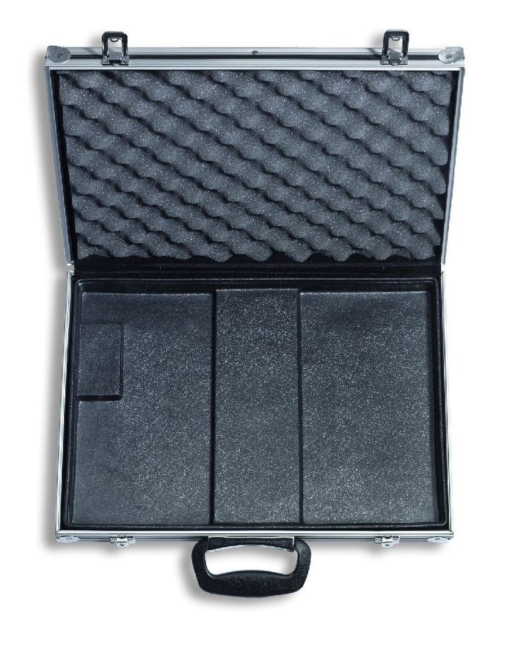
Šablony
http://www.noze.cz/temp/img/ku/kucharsky-magneticky-kufr-prazdny-97264640e9e9c496343a756f3229c60f.jpg (26.4.2016)

